Slide 1
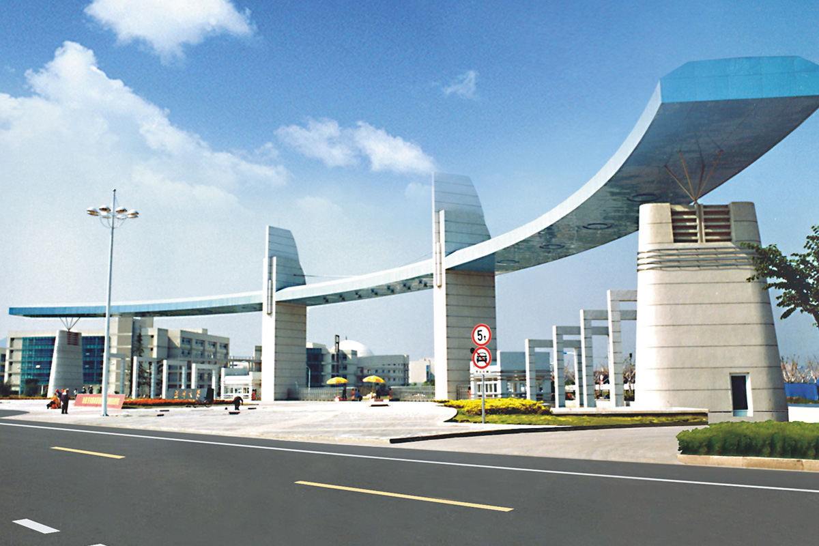

SDN体系结构与核心设计思想
韩贤煜 曾坤 贾杰凡 周靖杭

Slide 2

目 录
CONTENTS
一、ONF的SDN体系结构对创新动因的响应
二、ONF、I2RS与 Overlay的架构对比
三、SDN核心设计思想与方法

Slide 3

一、ONF的SDN体系结构对创新动因的响应
传统网络面临的创新动因
ONF的SDN体系结构的响应
1. 设备封闭化 控制与数据平面紧耦合, 厂商私有协议, 难以创新
2. 运维碎片化 设备分散配置, 缺乏全局视图, 运维复杂低效
3. 业务响应慢 新业务部署需逐台配置, 周期长、灵活性差
4. 厂商锁定 专有硬件与软件绑定, 投资成本高、扩展性差
1. 控制数据分离 控制平面与转发平面解耦, 开放标准化接口
2. 集中式控制 控制器集中管理全网, 提供全局网络视图
3. 开放可编程 北向API开放业务编程, 南向接口标准化
4. 网络虚拟化 逻辑网络与物理基础设施解耦, 灵活弹性
→

Slide 4
二、ONF、I2RS与Overlay的架构对比
对比维度 | ONF SDN | I2RS | Overlay SDN
立足点 | 控制转发完全分离, 底层重构 | 现有设备增可编程接口, 增量演进 | 物理网络上建虚拟网络, 不改底层
侧重点 | 南向接口标准化、集中控制、网络可编程 | 路由控制与数据面分离, 兼容现有路由协议 | 虚拟网络、多租户、数据中心网络
部署位置 | 基础设施层 | 控制平面层(增量改造) | 网络虚拟层
演进思路 | 革命式: 彻底重构 | 渐进式: 兼容演进 | 叠加式: 虚实叠加
典型应用 | 校园网、科研网、新型网络架构 | 运营商网络、大规模路由网 | 数据中心、云平台、多租户网络

Slide 5
二、ONF、I2RS与Overlay的架构对比
ONF SDN三层架构
I2RS混合架构
Overlay叠加架构
应用层
业务应用/北向API
网络应用/服务
租户/业务应用
I2RS接口(可编程)
虚拟网络Overlay
隧道封装/虚拟转发
控制层
SDN控制器/集中控制
传统网络设备
分布式控制+本地代理
现有路由协议保留
基础设施层
转发设备/南向接口
物理Underlying网络
三层完全分离, 通过
标准化接口通信
分布式控制为主, 集中管控为辅
虚拟与物理叠加, 底层网络透明

Slide 6
三、SDN核心设计思想与方法
思想一: 控制与数据分离
思想二: 集中式管控
思想三: 开放可编程
控制平面与数据平面解耦, 管理与转发分离, 实现各层独立演进。
集中式控制逻辑, 全局网络视图, 统一策略管理与流量调度。
开放接口与可编程能力, 北向API赋能业务, 南向接口标准化。
思想四: 抽象
思想五: 自动化编排
思想六: 融合
网络能力抽象与虚拟化, 物理基础设施与逻辑网络解耦。
高层业务意图自动编排为底层网络配置, 实现自动化部署。
控制与转发、物理与虚拟、管理与业务的多层次融合统一。

Slide 7
三、SDN核心设计思想与方法
方法一: 分层解耦法
方法二: 接口标准化法
方法三: 全局状态建模法
拆分应用、控制、转发三层, 标准接口解耦, 各层独立演进
统一协议打破厂商壁垒, 实现多厂商设备互通与能力开放
集中控制平面维护全网状态, 基于全局视图统一决策
方法四: 叠加封装法
方法五: 代理增量法
方法六: 意图驱动法
隧道技术构建虚拟网络, 是存量网络虚拟化的核心方法
现有设备加装软件代理, 不换硬件即可提升可编程性
抽象业务需求为高层意图, 自动转化为底层网络配置

